Slide 1
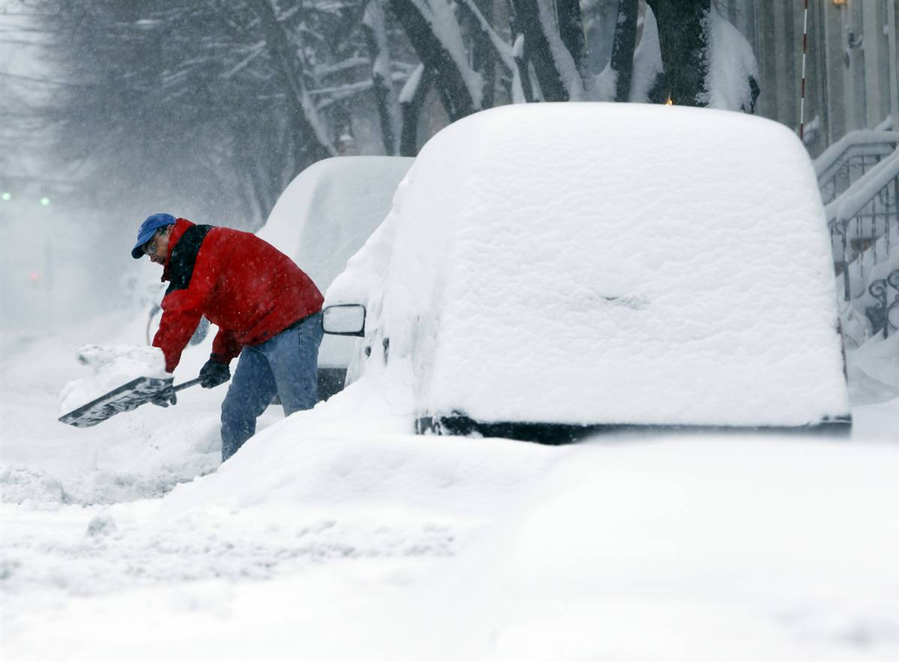
ШКОЛА ПОЖИЛОГО ВОЗРАСТА
ПО НАПРАВЛЕНИЮ:
«Безопасная жизнедеятельность»
Тема: Поведение и действия при наводнениях, снежных заносах и грозе
Руководитель: специалист по социальной работе Бабинова Н.Д

Slide 2
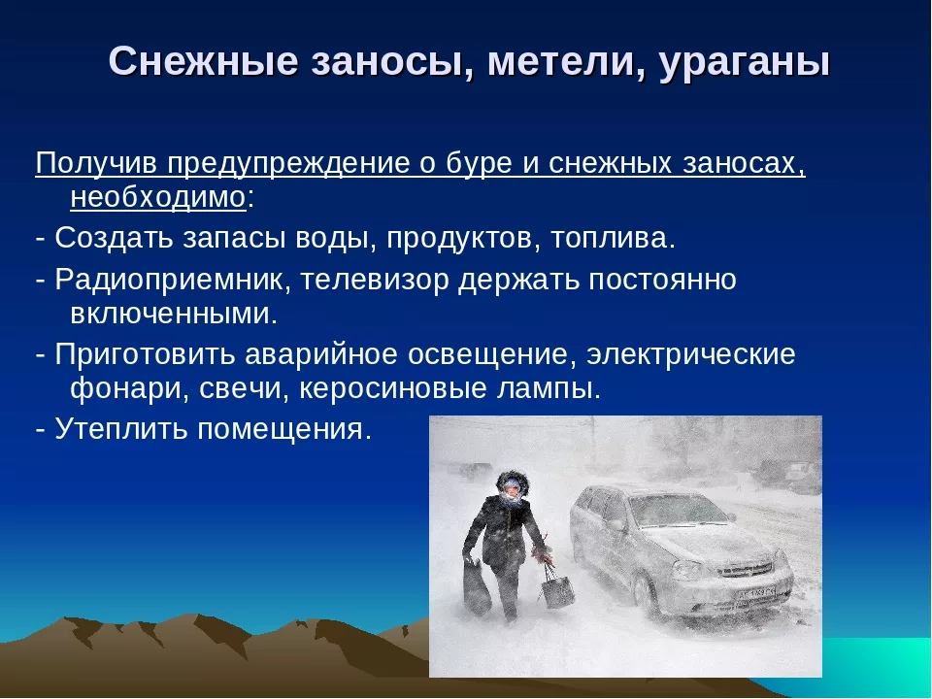

Slide 3
Ежегодно, в зимний период времени, население страдает не только от воздействия низких температур, но и от таких природных явлений, как снежный занос, метель, гололедица. Чтобы не стать жертвой неблагоприятных обстоятельств окружающей среды, необходимо знать ряд правил поведения при возникновении того или иного климатического фактора.
Как гласит известная пословица: «Врага надо знать в лицо», поэтому определимся, с каким именно природным явлением пришлось столкнуться.
1. Снежный занос - это гидрометеорологическое бедствие, связанное с обильным выпадением снега, при скорости ветра свыше 15 м/с и продолжительности снегопада более 12 часов. Высота заноса может превышать 1м.
Метель — перенос снега ветром в приземном слое воздуха. Различают несколько разновидностей данного явления: поземок, низовая и общая метель. При поземке и низовой метели происходит перераспределение ранее выпавшего снега, при общей метели, наряду с перераспределением, происходит выпадение снега из облаков.
При снежных заносах и метелях опасность для населения заключается в заносах дорожного полотна, населенных пунктов и отдельных зданий. Зачастую происходит снижение видимости на дорогах до 20-50 м, а также частичное разрушение легких зданий и крыш, обрыв воздушных линий электропередачи и связи.

Slide 4
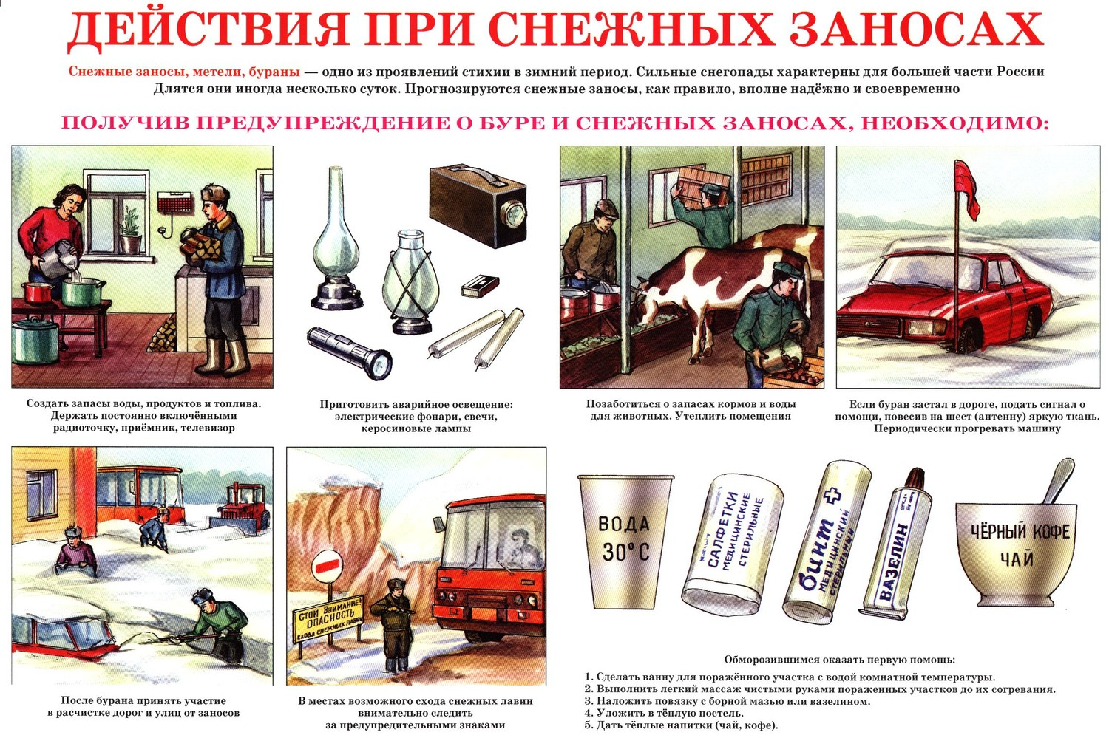

Slide 5
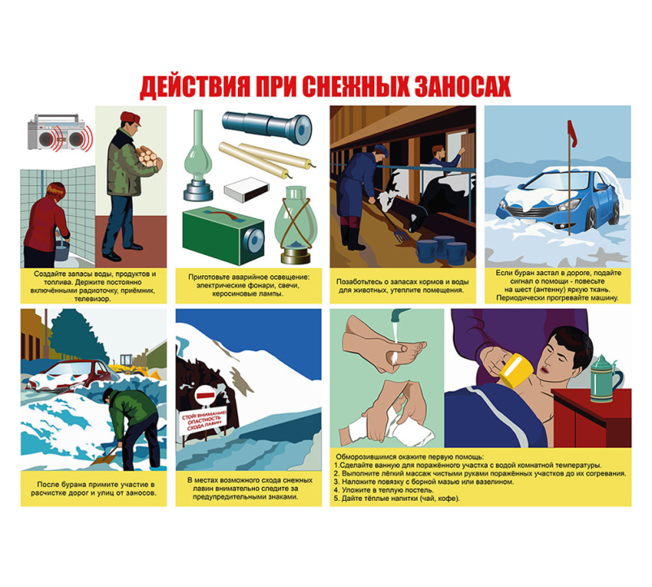
Правила поведения при снежных заносах и метелях:
При получении предупреждения о сильной метели необходимо:
· Плотно закрыть окна, двери, чердачные люки и вентиляционные отверстия;
· Оконные стекла оклеить бумажными лентами, закрыть ставнями или щитами;
· Подготовиться к возможному отключению электроэнергии;
· Подготовить двухсуточный запас воды, пищи, медикаментов, средств автономного освещения (фонари, керосиновые лампы/горелки, свечи);
· Подготовить походную плитку, радиоприемник на батарейках;
· Убрать с балконов и подоконников вещи, которые могут быть захвачены воздушным потоком;
· Постоянно держать включенными телевизоры и радиоприемники, так как может поступить важное информационное сообщение;
· Перейти из легких построек в более прочные здания;
· Подготовить инструмент для уборки снега.

Slide 6
НАВОДНЕНИЕ
Ес­ли ваш район страдает от наводнений, изучите и запомните гра­ницы возможного затопления, а также возвышенные, редко зата­пливаемые места, расположенные вне посредственной близости от мест проживания, и кратчайшие пути движения к ним. Ознакомьте членов семьи с правилами поведения при организованной и индивидуальной эвакуации в случае внезапного и бурно разви­вающегося наводнения, а также с местами хранения лодок, пло­тов и строительных материалов для их изготовления. Заранее со­ставьте перечень документов, ценного имущества, медикаментов, теплых вещей, запаса продуктов, воды, вывозимых при эвакуа­ции, и уложите все в специальный чемодан или рюкзак.
Предупредить о наводнении может сигнал «Внимание всем!»,передаваемый сиренами, прерывистыми гудками предприятий и транспортных средств. Услышав сигнал, включите радиоприемник, телевизор (местную программу передач) и прослушайте информацию и инструкции населению (схема 1 и схема 2). В сообщении об угрозе наводнения кроме гидрометео данных указывают ожидаемое время затопления, границы затопляемой по прогнозу территории, порядок действия населения при наводнении.

Slide 7
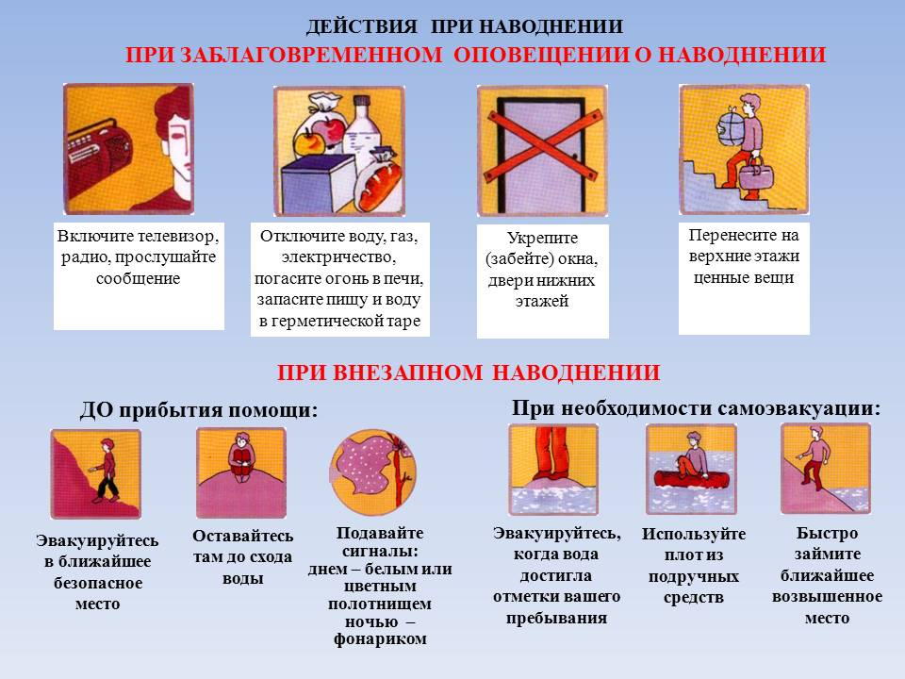

Slide 8
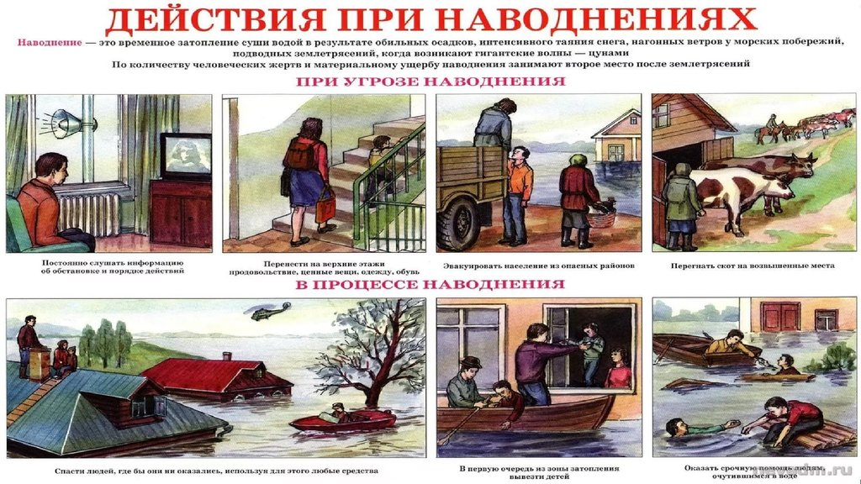

Slide 9
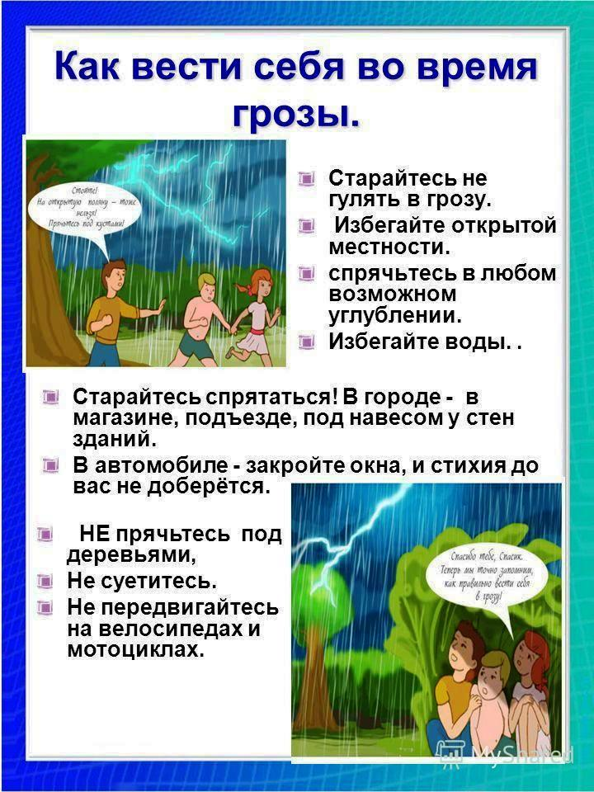
ПРАВИЛА
БЕЗОПАСНОСТИ ВО
ВРЕМЯ ГРОЗЫ
• Если появились признаки приближения
грозы, переждите ее в помещении;
• Закройте окна, двери, дымоходы. Выключите
телевизор, радио, электроприборы, телефон;
• Держитесь дальше от электропроводки,
антенны, окон, дверей;
• Если гроза застала вас на улице, укройтесь в ближайшем здании;
• Если гроза застала вас в парке, лесу, не укрывайтесь вблизи высоких
деревьев, особенно таких, как дуб, тополь;
• Если вы находитесь на возвышении, скале, в горах, немедленно спускайтесь
вниз или ищите убежища в углублениях среди нагромождения камней;
• Нельзя находиться на открытых незащищенных местах, вблизи
металлических оград, крупных металлических объектов, влажных стен,
заземления молниеотвода и других объектов, которые с большой вероятностью
могут быть поражены молнией;
• Если гроза застала вас в водоеме, немедленно выбирайтесь на берег и
отходите подальше от воды;
• Почувствовав щекотание кожи, а также то, что у вас волосы поднимаются
дыбом, знайте, что молния ударит поблизости от вас. Не раздумывая, бросайтесь
ничком на землю – это уменьшит риск вашего поражения;
• Если вы застигнуты грозой, будучи на велосипеде или мотоцикле,
прекратите движение, покиньте их и переждите грозу на расстоянии примерно 30
метров от них;
• Если вы едете в машине, оставайтесь в ней. Закройте окна, опустите
автомобильную антенну и остановитесь;
• При отсутствии укрытия нужно лечь на землю, лучше на сухом песчаном
грунте, удаленном от водоема. Если вам удобнее сидеть, то постарайтесь сжать
колени вместе, обхватите их руками, опустите голову пониже;
• Во время грозы не бегайте;
• При встрече с шаровой молнией сохраняйте спокойствие и не двигайтесь.
Не приближайтесь к ней, не касайтесь ее чем-либо, не убегайте от нее.

Slide 10
Источники:
https://yandex.ru/images/search?from=tabbar&text=Поведение%20и%20действия%20при%20наводнениях%2C%20снежных%20заносах%20и%20грозе&pos=15&img_url=http%3A%2F%2F900igr.net%2Fup%2Fdatas%2F156373%2F011.jpg&rpt=simage
https://76.mchs.gov.ru/deyatelnost/poleznaya-informaciya/rekomendacii-naseleniyu/pravila-povedeniya-v-osenne-zimniy-period/kak-deystvovat-pri-snezhnom-zanose-meteli-gololede
https://yandex.ru/images/search?from=tabbar&text=Поведение%20и%20действия%20при%20наводнениях%2C%20снежных%20заносах%20и%20грозе&pos=0&img_url=https%3A%2F%2Ftbmc.ru%2Ffiles%2Fsnezh-zanosy.jpg&rpt=simage
https://yandex.ru/images/search?from=tabbar&text=Поведение%20и%20действия%20при%20наводнениях%2C%20снежных%20заносах%20и%20грозе&p=3&pos=151&rpt=simage&img_url=https%3A%2F%2Fshareslide.ru%2Fimg%2Fthumbs%2F3a5e8b5de648b30a4b0ce9513aa7d646-800x.jpg
https://yandex.ru/images/search?from=tabbar&text=Поведение%20и%20действия%20при%20наводнениях%2C%20снежных%20заносах%20и%20грозе&p=4&pos=167&rpt=simage&img_url=https%3A%2F%2Fugra.ru%2Fpic-allart.kz%2Fwp-content%2Fuploads%2F2017%2F04%2F1-plokat.jpg&rlt_url=https%3A%2F%2Fstorage.tusur.ru%2Ffiles%2F112446%2F1571-1093%2F41.jpg&ogl_url=https%3A%2F%2Fugra.ru%2Fpic-allart.kz%2Fwp-content%2Fuploads%2F2017%2F04%2F1-plokat.jpg
https://yandex.ru/images/search?from=tabbar&text=правила%20безопасности%20во%20время%20грозы

Slide 11


